Slide 1
Alternanza Day C.C.I.A.A. MODENA giovedì 12 aprile 2018
Ufficio VIII - Ambito territoriale per la provincia di Modena

Slide 2
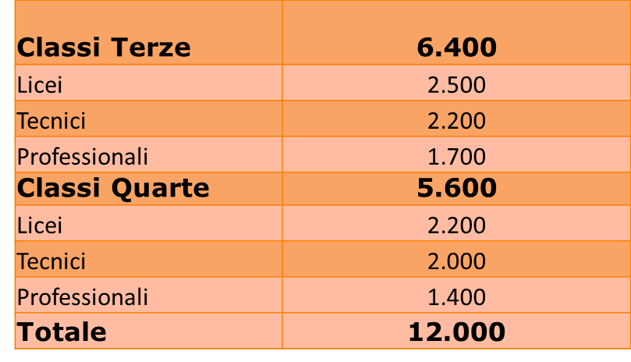
Alternanza Scuola Lavoro a.s. 2016/17

Slide 3
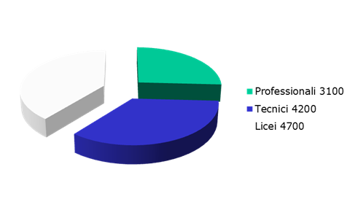
Alternanza Scuola Lavoro a.s. 2016/17
Sono stati attivati 6.100 percorsi per circa 12.000 studenti.

Slide 4
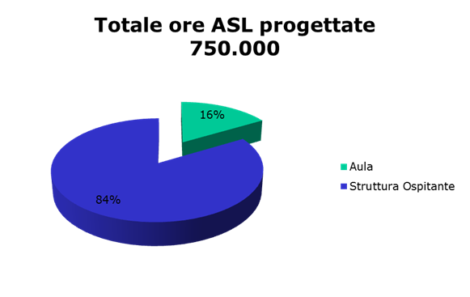
Alternanza Scuola Lavoro a.s. 2016/17

Slide 5
Alternanza Scuola Lavoro a.s. 2016/17 in I.F.S.
32 percorsi di Impresa Formativa Simulata coinvolgendo 720 studenti per un totale 2.500 ore
Modalità di realizzazione dell’A.S.L. attuata mediante la realizzazione di una azienda virtuale animata dagli studenti che svolge una attività di mercato di rete (e-commerce) e fa riferimento ad un’azienda reale (azienda tutor o madrina) che costituisce il modello di riferimento da emulare in ogni fase o ciclo di vita aziendale

Slide 6
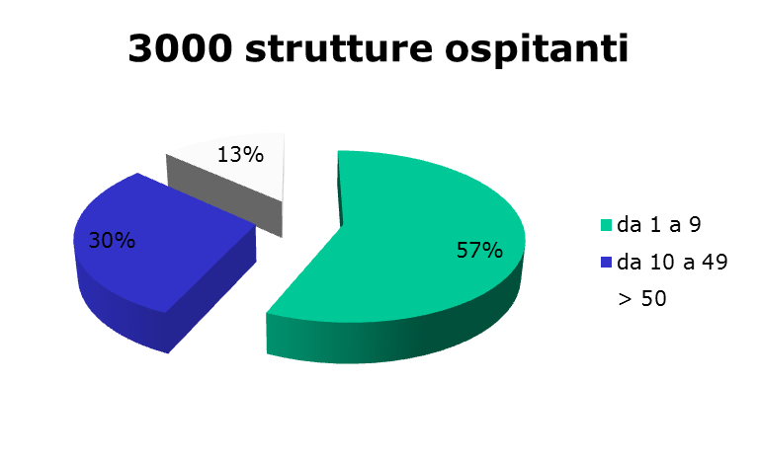
Strutture ospitanti

Slide 7
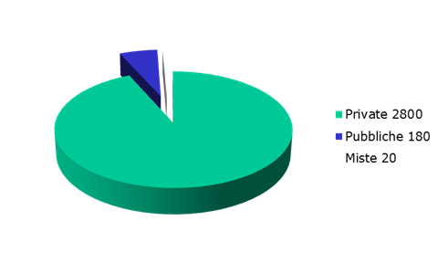
Strutture ospitanti

Slide 8
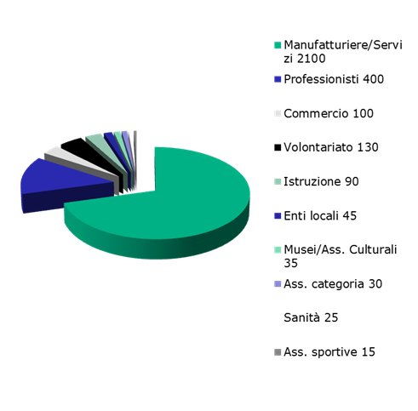
Strutture ospitanti

Slide 9
Alternanza Scuola Lavoro a.s. 2017/18
Classi Terze | 6.500
Licei | 2.600
Tecnici | 2.400
Professionali | 1.500
Classi Quarte | 6.100
Licei | 2.500
Tecnici | 2.200
Professionali | 1.400
Classi Quinte | 5.300
Licei | 2.300
Tecnici | 1.900
Professionali | 1.100
Totale | 17.900

Slide 10
Piattaforma per l’Alternanza Scuola Lavoro
Il Miur ha recentemente messo a disposizione di studenti, scuole e strutture ospitanti la piattaforma on line per l’Alternanza, accessibile dal portale
www.istruzione.it/alternanza/
nelle modalità ivi indicate, per semplificare la gestione dei percorsi di Alternanza, le cui funzionalità sono in fase di attivazione e/o implementazione.

Slide 11
Piattaforma per l’Alternanza Scuola Lavoro
La Piattaforma, anche integrando i sistemi informativi del Miur e di Unioncamere (Registro Nazionale dell’Alternanza Scuola Lavoro di Unioncamere), consente:
il Matching fra domanda e offerta ( scuola e azienda)
la Produzione e gestione documentale
l’erogazione agli studenti la Formazione sulla sicurezza (modulo in modalità e-learning sulla sicurezza generale realizzato grazie ad un’intesa con INAIL) sulla sicurezza

Slide 12
Piattaforma per l’Alternanza Scuola Lavoro
La Valutazione dei percorsi :
da un punto di vista delle competenze acquisite (da parte di scuole e strutture ospitanti )
da un punto di vista dell’efficacia e della coerenza del percorso rispetto al proprio indirizzo di studio (da parte degli studenti).

Slide 13
Piattaforma per l’Alternanza Scuola Lavoro
La Segnalazione «Bottone Rosso» da parte degli studenti di casi di criticità che impediscono la realizzazione del proprio percorso di Alternanza

Slide 14
Piattaforma per l’Alternanza Scuola Lavoro
NB.
Non è uno strumento per rappresentare casi di «insoddisfazione»
dell’esperienza effettuata,
che rientrano nella «valutazione del percorso» da parte dello studente.

Slide 15
Piattaforma per l’Alternanza Scuola Lavoro
http://www.alternanza.miur.gov.it/la-piattaforma_tutorial.html

Slide 16
Osservatorio Nazionale
Ulteriore strumento finalizzato a monitorare la qualità dei percorsi di alternanza scuola lavoro: l’Osservatorio nazionale per monitorare la qualità dell’ Alternanza Scuola-Lavoro.
L’Osservatorio “avrà un ruolo centrale nel monitoraggio: sarà composto da 25 componenti che saranno individuati tra i rappresentanti di studentesse e studenti, di docenti, di dirigenti scolastici, dell’Associazione Nazionale Comuni Italiani, della Conferenza delle Regioni e delle imprese e tra i dirigenti e i funzionari del MIUR.
Ovvero coloro che vivono e attuano l’Alternanza.
L’Osservatorio sarà un luogo di dibattito e confronto, ma sarà anche molto operativo: ogni sei mesi si prevede un report sullo stato di attuazione dell’Alternanza, con un’attenzione specifica agli obiettivi qualitativi, oltre che quantitativi.

Slide 17
D.l. 195 del 3/11/2017 Carta dei diritti e dei doveri delle studentesse e degli studenti in Alternanza
I diritti (art.4)
un ambiente di apprendimento favorevole alla crescita della persona e ad una formazione qualificata, coerente con l'indirizzo di studio seguito, che rispetti e valorizzi l'identità di ciascuno;
una ampia e dettagliata informazione sul progetto e sulle sue finalità educative e formative, oltre che sul percorso formativo personalizzato in cui vengono declinati le competenze attese e gli obblighi che derivano dall'attività in contesto lavorativo;
per gli studenti con disabilità, i percorsi di alternanza sono realizzati in modo da promuovere l'autonomia nell'inserimento nel mondo del lavoro;
il supporto di un tutor interno designato dall'istituzione scolastica e di un tutor della struttura ospitante. Al termine delle attività, gli studenti hanno diritto a prendere visione e sottoscrivere le relazioni predisposte dai tutor;

Slide 18
D.l. 195 del 3/11/2017 Carta dei diritti e dei doveri delle studentesse e degli studenti in Alternanza
I diritti (art.4)
Il riconoscimento dei risultati di apprendimento conseguiti alla fine di ciascun percorso di alternanza, in termini di competenze, abilità e conoscenze, anche trasversali. A tal fine i tutor forniscono al consiglio di classe elementi utili alle valutazioni periodiche e finali dello studente e ai fini dell'ammissione agli esami di Stato. Le competenze sono certificate dall'istituzione scolastica;
esprimere una valutazione sull'efficacia e sulla coerenza del percorso di alternanza effettuato rispetto al proprio indirizzo di studio, anche ai fini orientativi, sia durante lo svolgimento del percorso, sia alla sua conclusione. A tal fine, l'istituzione scolastica predispone appositi strumenti di valutazione.

Slide 19
D.l. 195 del 3/11/2017 Carta dei diritti e dei doveri delle studentesse e degli studenti in Alternanza
I doveri (art.4)
rispettare le regole di comportamento, funzionali e organizzative della struttura ospitante, nonché il regolamento degli studenti dell'istituzione scolastica di appartenenza;
garantire l'effettiva frequenza delle attività formative erogate dal soggetto ospitante (ai fini della validità è richiesta la frequenza di almeno 3/4 del monte ore previsto dal progetto);
rispettare le norme in materia di igiene, salute e sicurezza sui luoghi di lavoro;
ottemperare agli obblighi di riservatezza per quanto attiene a dati, informazioni e conoscenze acquisiti durante lo svolgimento dell'esperienza in alternanza.
relazionare, al termine dell'attività di alternanza, in merito all'esperienza svolta, con le modalità individuate di concerto tra l'istituzione scolastica e la struttura ospitante.

Slide 20
D.l. 195 del 3/11/2017 Carta dei diritti e dei doveri delle studentesse e degli studenti in Alternanza
Salute e sicurezza (art.5)
Gli studenti ricevono preventivamente dall'istituzione scolastica una formazione generale in materia di tutela della salute e della sicurezza nei luoghi di lavoro, certificata e riconosciuta a tutti gli effetti, ed integrata con la formazione specifica che gli studenti ricevono all'ingresso nella struttura ospitante. È di competenza dei dirigenti scolastici l'organizzazione di corsi di formazione in materia di tutela della salute e della sicurezza nei luoghi di lavoro.
Il numero di studenti ammessi in una struttura è determinato in funzione delle effettive capacità strutturali, tecnologiche ed organizzative della struttura ospitante, nonché in ragione della tipologia di rischio cui appartiene la medesima struttura ospitante (proporzione numerica studenti/tutor della struttura ospitante non superiore al rapporto di 5 a 1 per il rischio alto, 8 a 1 per il rischio medio e 12 a 1 per il rischio basso)

Slide 21
D.l. 195 del 3/11/2017 Carta dei diritti e dei doveri delle studentesse e degli studenti in Alternanza
Agli studenti è garantita la sorveglianza sanitaria, nei casi previsti dalla normativa vigente, a cura delle aziende sanitarie locali, fatta salva la possibilità di regolare, nella convenzione tra queste ultime e l'istituzione scolastica, il soggetto a carico del quale gravano gli eventuali oneri ad essa conseguenti.
Gli studenti, in presenza dei requisiti oggettivi e soggettivi previsti, sono assicurati presso l'INAIL contro gli infortuni sul lavoro e le malattie professionali e coperti da una assicurazione per la responsabilità civile verso terzi, con relativi oneri a carico dell'istituzione scolastica.Le coperture assicurative devono riguardare anche attività eventualmente svolte dagli studenti al di fuori della sede operativa della struttura ospitante, purchè ricomprese nel progetto formativo dell’alternanza.

Slide 22
D.l. 195 del 3/11/2017 Carta dei diritti e dei doveri delle studentesse e degli studenti in Alternanza
Commissione territoriale per l’alternanza scuola-lavoro : presentazione reclami (art.6)
Gli studenti di scuola secondaria superiore o i soggetti aventi la potestà genitoriale possono presentare reclamo all’Ufficio Scolastico Regionale competente contro le violazioni delle norme di cui agli articoli 2,3,4 e 5 del regolamento commesse in relazione all’organizzazione dei percorsi di alternanza, o a disposizioni emanate dalle istituzioni scolastiche in contrasto al regolamento.
Il Dirigente, o altro Dirigente delegato, decide sul reclamo avvalendosi dell’istruttoria della Commissione, effettuata esclusivamente in base all’esame della documentazione presentata entro 30 gg

Slide 23
Tutor per l’Alternanza scuola-lavoro di ANPAL Servizi
In forza del Protocollo d’intesa MIUR-ANPAL siglato a ottobre 2017 – si intende favorire l’integrazione con il mondo del lavoro affinché gli Istituti secondari superiori di secondo grado, statali e paritari, possano migliorare o potenziare la qualità dei percorsi di Alternanza scuola-lavoro

Slide 24
Tutor per l’Alternanza scuola-lavoro di ANPAL Servizi
Scopo dell’Intervento
Ambiti prioritari:
❑ Rafforzamento del sistema di Alternanza S-L e costruzione di relazioni stabili con gli attori del mercato del lavoro pubblici privati, del terzo settore, della cultura, dello sport…
❑ Accompagnamento del processo dell’Alternanza S-L attraverso la qualificazione delle fasi di progettazione, gestione e monitoraggio dei percorsi

Slide 25
Tutor per l’Alternanza scuola-lavoro di ANPAL Servizi
Il Tutor di ANPAL Servizi è una figura di raccordo per favorire la condivisione di obiettivi e linguaggi tra il sistema dell’istruzione secondaria superiore e il mondo del lavoro nel potenziamento dell’Alternanza scuola-lavoro.

Slide 26
Tutor per l’Alternanza scuola-lavoro di ANPAL Servizi
COMPITI
supporta lo sviluppo di azioni volte a favorire l’attivazione dei percorsi di Alternanza scuola-lavoro, nel rispetto delle competenze del Dirigente Scolastico e del team scolastico
supporta le istituzioni scolastiche nella gestione del rapporto con le Strutture ospitanti
garantisce il trasferimento delle metodologie e degli strumenti relativi agli ambiti concordati attraverso un Piano Generale di Supporto
fornisce informazioni sul contesto territoriale

Slide 27
Grazie per l’attenzione

